Slide 1


«Готовим ребёнка к школе» консультация для родителей будущих первоклассников

Slide 2

Уважаемые родители!
Подготовка ребенка к обучению в школе совпадает с кризисным периодом в развитии дошкольника. Независимо от того, когда ребенок пошел в школу, в 6 или 7 лет, он в какой-то момент своего развития проходит через кризис. В данном возрасте поступление в школу всегда связано с изменением привычного образа жизни и требует адаптации к новым условиям социального существования.
Следует отметить, что адаптация к школе в одинаковой мере зависит от физиологического, социального и психического развития ребенка.
Поступление в школу, смена обстановки предъявляют повышенные требования к психике ребенка и требуют активного приспособления к новой общественной организации. Не у всех детей адаптация происходит успешно, что определяется уровнем психологической готовности к школе.
Своевременная подготовка готовности к обучению к школе способствует облегчению процесса адаптации.

Slide 3

При интеллектуальной готовности возможны разные варианты психологического развития ребенка. К ним относят вербализм, который связан с высоким уровнем речевого развития, хорошо сформированной памятью, достаточный уровень развития восприятия и мышления. Как правило, у таких детей процесс овладения речью начинается рано и протекает интенсивно, что проявляется в овладение сложными грамматическими конструкциями, богатым словарным запасом, могут понимать фразы и высказывания взрослых людей. В то же время, отдавая предпочтение чисто вербальному общению с взрослыми, такие дети хорошо включаются в практическую деятельность, в деловое сотрудничество с родителями и игровую деятельность. Развитая речь помогает в развитии мышления, умению работать по образцу, соотносить свои действия с заданным способами, что позволяет успешно усваивать школьную программу.

Slide 4


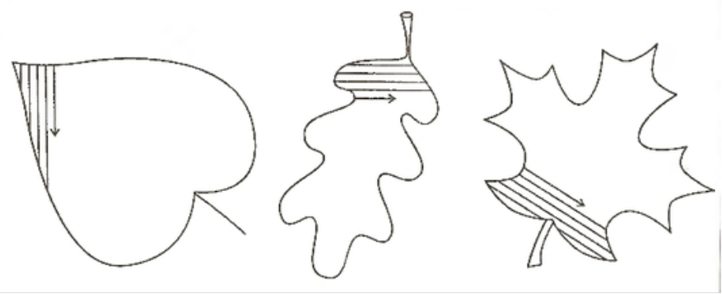
Предлагаю Вашему вниманию уважаемые родители, задания которые помогут в подготовке ребёнка к школе
Умение правильно держать карандаш, выполнять устные инструкции, расшифровывать текст, писать – отличная база для подготовки к первому классу.

Slide 5



Slide 6


Slide 9
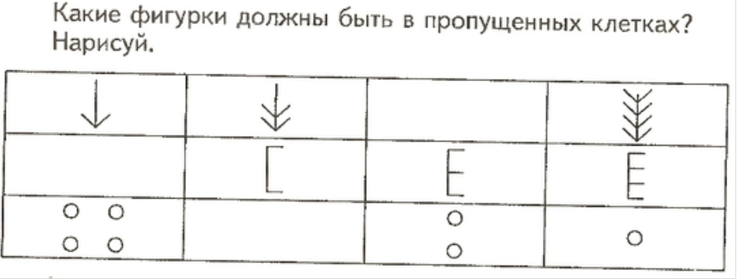


Slide 10
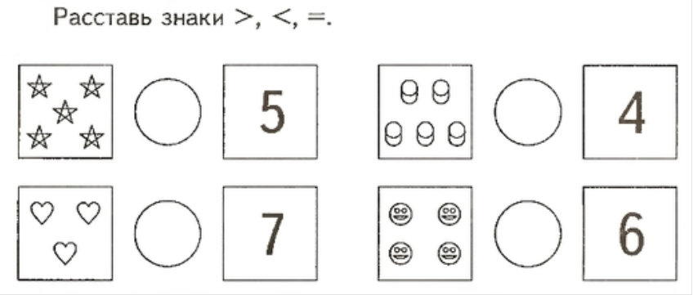
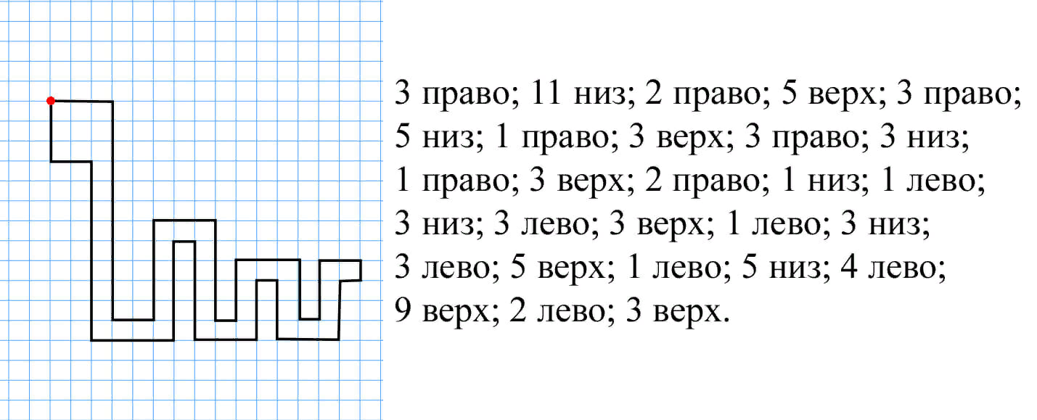

Slide 11
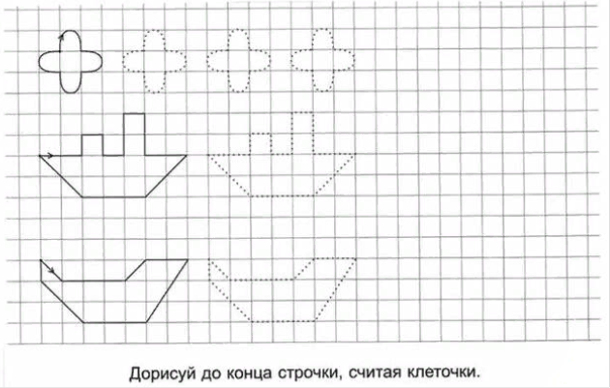

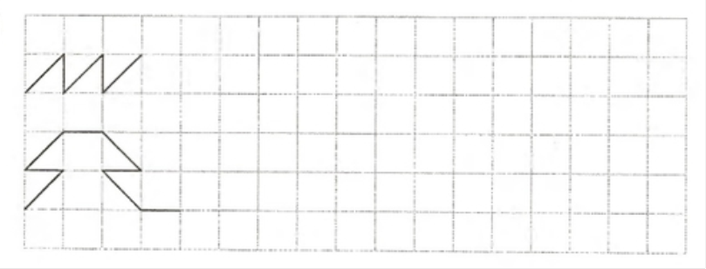

Slide 12

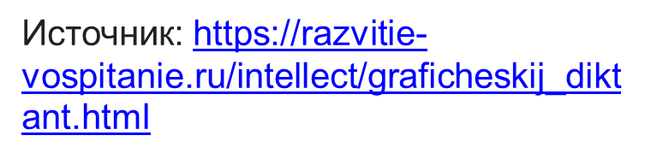
Желаю успеха!

